Slide 1

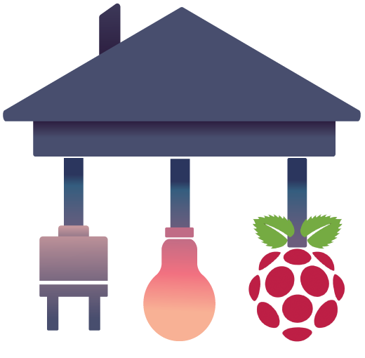
Universitatea Alexandru Ioan Cuza Iași
Facultatea de Informatică
Implementarea unui sistem software de tip Smart Home
Coordonator științific:
Lector doctor Cristian FRĂSINARU
Absolvent:
Nicușor TURCU
Sesiunea: Iulie 2018

Slide 2

Cuprins
1. Introducere
2. Arhitectura sistemului
3. Dispozitive implementate
3. Direcții de dezvoltare
3. Concluzii

Slide 3
Introducere
De ce Smart Home?
etc

Slide 4
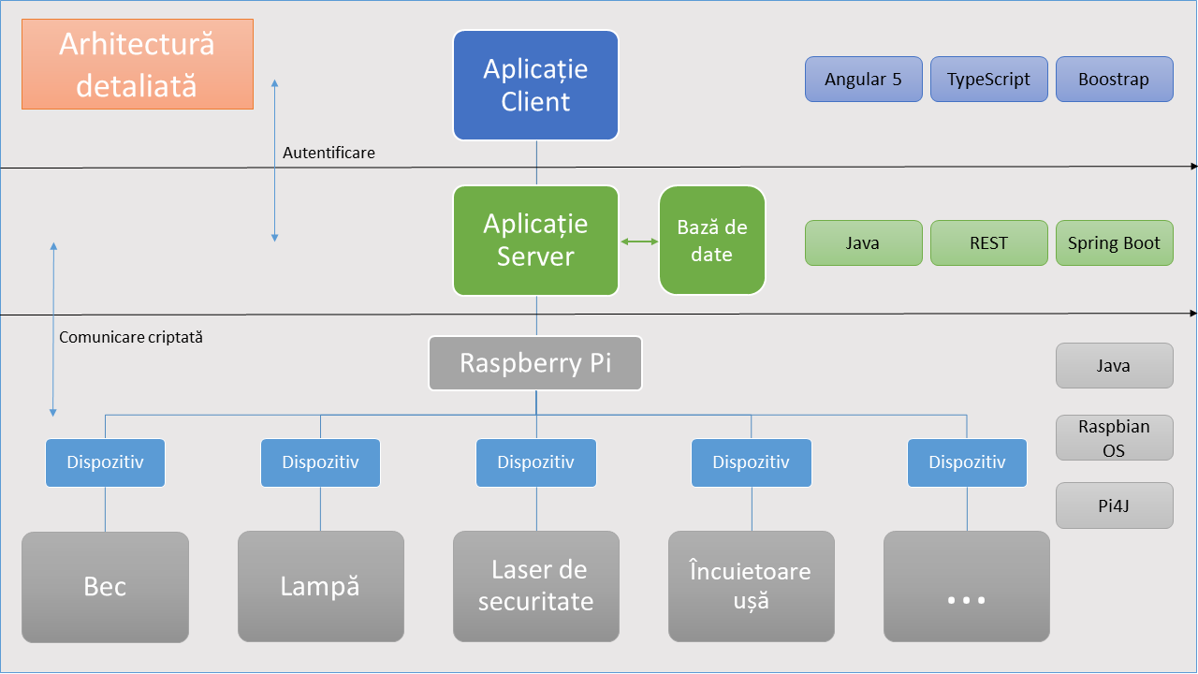
Arhitectura sistemului

Slide 5
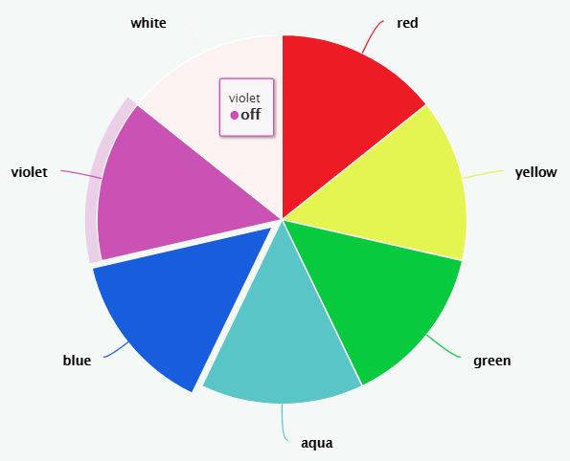

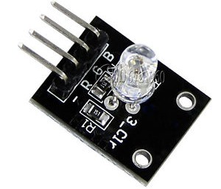
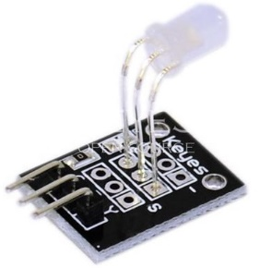
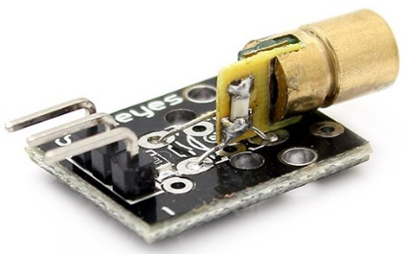
Dispozitive implementate
Software
Lampă
Bec
Laser de securitate
Hardware
KY-016, Modul LED cu 3 culori
KY-011, Modul LED cu 2 culori
KY-008, Modulul senzor laser

Slide 6
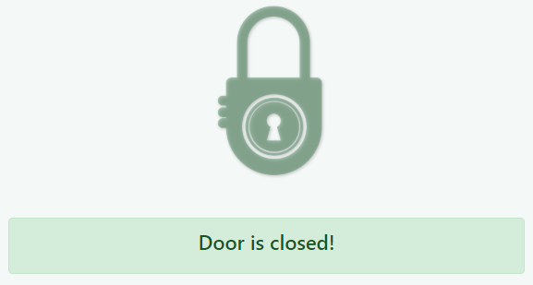
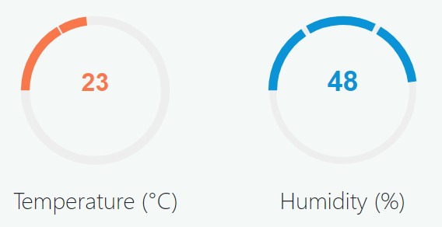
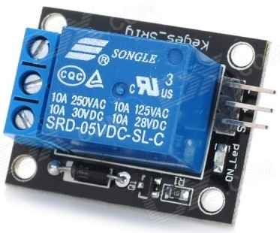
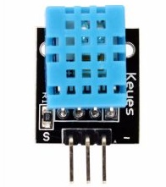
Dispozitive implementate
Software
Încuietoarea ușii
Monitor ambianță locuință
Hardware
KY-019, Modul releu 5V
KY-015, Modulul cu senzor de temperatură și umiditate

Slide 7
Direcții de dezvoltare
1. Introducere
2. Motivație
3. Direcții de dezvoltare
3. Concluzii

Slide 8
Concluzii
1. Introducere
2. Motivație
3. Direcții de dezvoltare
3. Concluzii

Slide 9
Demo

Slide 10
Întrebări?

Slide 11
Mulțumesc pentru atenție!

